Slide 1
Серия вебинаров
«Обновление учебных курсов
«1С для СПО»
Администрирование 1С

Slide 2

«Облачный колледж» 1С:Образование https://obrazovanie.1c.ru/education/cloud/college/
https://reestr.digital.gov.ru/reestr/2486957/?sphrase_id=6070598

Slide 3
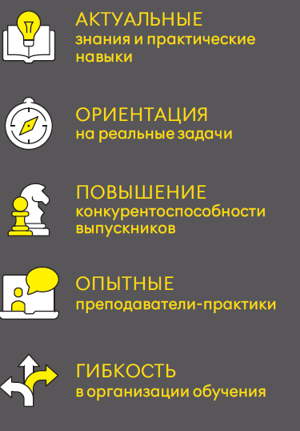
Цифровые курсы для подготовки и проведения занятий
Разработаны для проведения занятий преподавателями колледжа
31 курс по общеобразовательным дисциплинам
11 курсов по программам и технологиям 1С
3 курса для подготовки к демоэкзаменам
Содержат интерактивные мультимедийные учебные материалы различного дидактического назначения

Slide 4
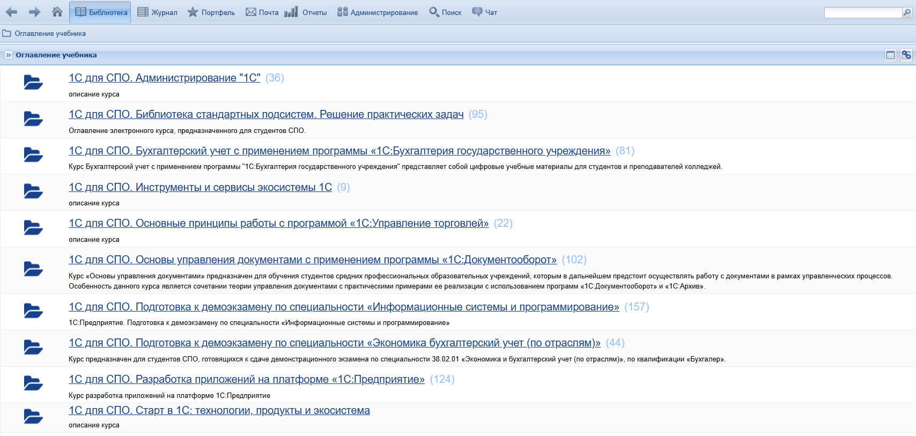
Учебные материалы для изучения программных продуктов и технологий 1С Серия «1С для СПО»

Slide 5
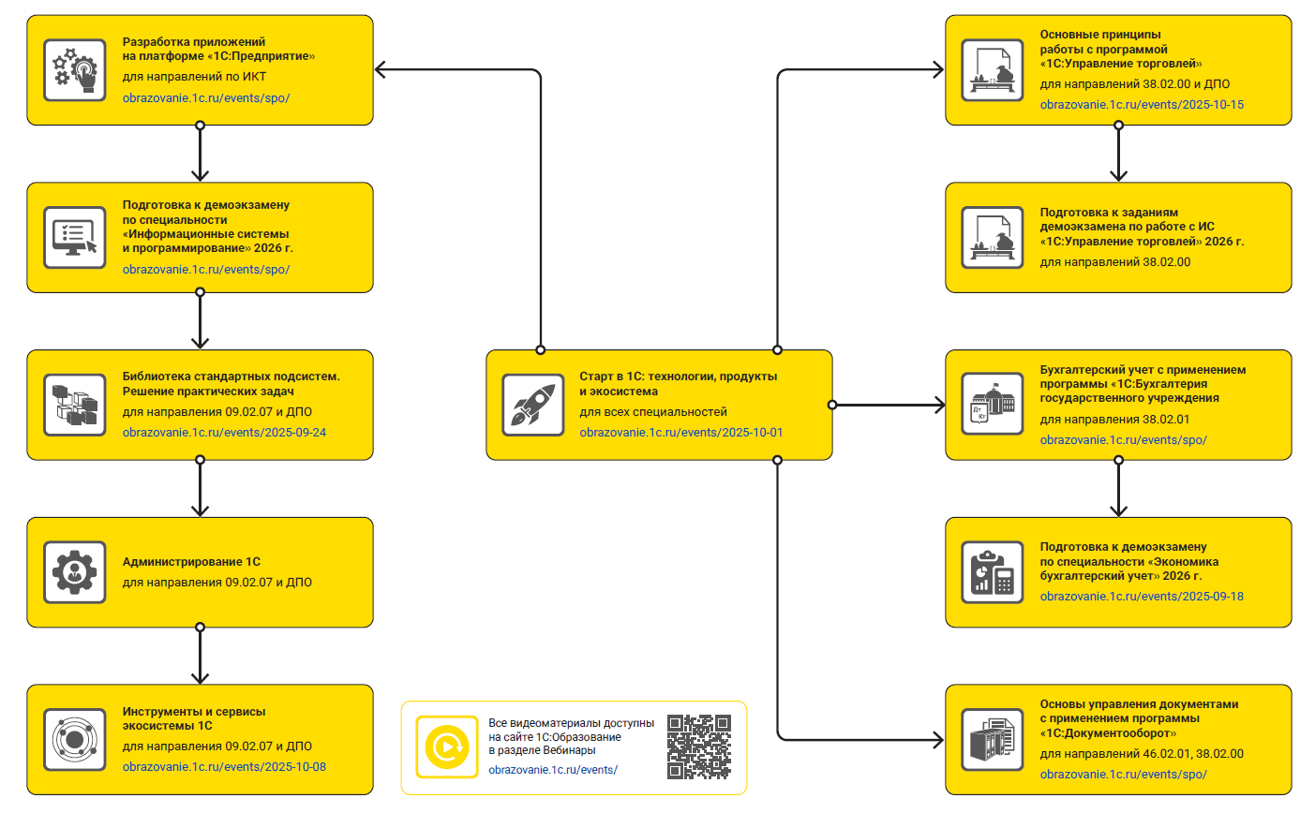
Серия «1С для СПО»: траектории работы с материалами курсов
Для специальностей:
09.01.03
09.02.01, 09.02.07
38.02.01, 38.02.04, 38.02.08
40.02.01
46.01.01, 46.02.01
Для дополнительного образования

Slide 6
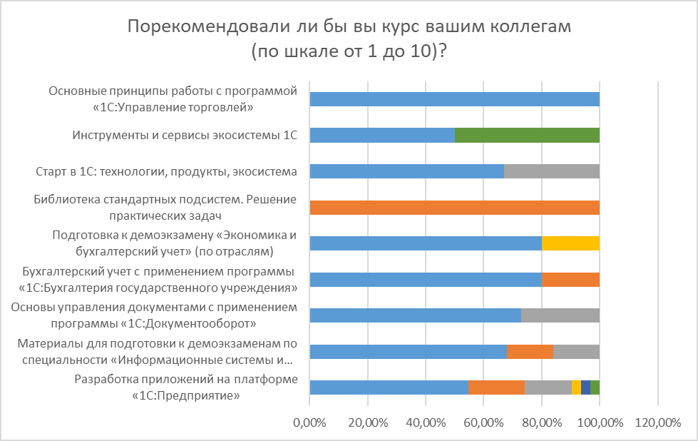
Результаты апробации
Среднее значение индекса NPS (готовности рекомендовать курс коллегам) – 74,6%

Slide 7
Расписание вебинаров
12 марта. Обновление курса «Подготовка к демо-экзамену «Специалист по информационным системам»
Докладчик: Дмитрий Алексеевич Польский, преподаватель, Лермонтовский региональный многопрофильный колледж
https://obrazovanie.1c.ru/events/2026-03-12/
19 марта. Обновление курса «Основные принципы работы с программой «1С:Управление торговлей»
Докладчик: Никита Александрович Аквилянов, руководитель образовательных проектов, фирма 1С
Дарья Андреевна Украинцева, эксперт регионального этапа чемпионата «Профессионалы» по компетенции «Автоматизация бизнес-процессов организаций», Лермонтовский региональный многопрофильный колледж https://obrazovanie.1c.ru/events/2026-03-19/
23 марта, 15:00 мск. Новый курс «Администрирование 1С»
Докладчик: Дмитрий Алексеевич Польский, преподаватель, Лермонтовский региональный многопрофильный колледж
1 апреля, 15:00 мск. Обновление курса «Подготовка к демоэкзамену «Экономика и бухгалтерский учет» (по отраслям)»
Докладчик: Ольга Григорьевна Матвеева, старший преподаватель АНО ВО "Университет при МПА ЕврАзЭС"

Slide 8
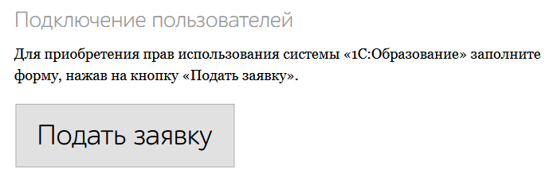
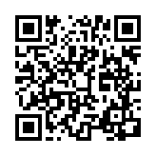
Как подключиться к системе «1С:Образование»
Заполните заявку на сайте https://obrazovanie.1c.ru/education/cloud/register/
Не забудьте отметить пункт «Назначить тестовый период для нового пользователя»
Дождитесь письма с данными для доступа к вашей базе и ссылками на методические материалы
Можно начинать пользоваться!
Остались вопросы? Закажите бесплатную индивидуальную консультацию
8

Slide 9

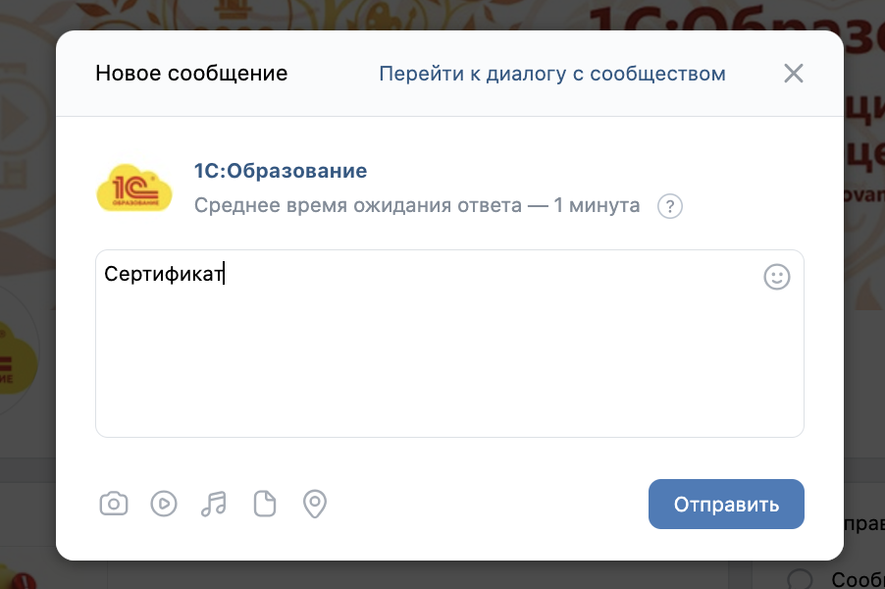
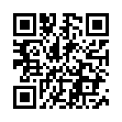
Как получить сертификат?
По итогам вебинара участникам выдается сертификат
Для получения сертификата необходимо прослушать более 80% вебинара!
Письмо с материалами вебинара высылается НА СЛЕДУЮЩИЙ РАБОЧИЙ ДЕНЬ
Сертификат будет выдаваться через социальную сеть ВК НА СЛЕДУЮЩИЙ РАБОЧИЙ ДЕНЬ после проведения вебинара
Напишите слово «Сертификат» нам в сообщения в сообществе во ВК НА СЛЕДУЮЩИЙ РАБОЧИЙ ДЕНЬ после проведения вебинара и следуйте дальнейшим инструкциям
Всю информацию мы продублируем в письме на ваш адрес электронной почты, указанной при регистрации
https://vk.com/obrazovanie1c
9

Slide 10

Приглашаем на онлайн-педсовет для школ и колледжей «1С:Образование: ответы на вызовы времени»
31 марта в 11 часов мск
https://obrazovanie.1c.ru/events/2026-03-31/

Slide 11
Спасибо за внимание!

